Slide 1
情報デザイン①
情報Ⅰ Ｎｏ．１０
情報を伝えるためのデザインにはどんな工夫が必要だろう

Slide 2
【ＴＲＹ】
次の文章をわかりやすく伝えよう
梅田駅からアサンプション国際高校に行くには次の方法があります。阪急電車の梅田駅から宝塚線の急行電車に乗り石橋阪大前駅で箕面線に乗り換えて計26分、箕面駅から指定通学路を歩いて15分で学校に到着します。最近は地下鉄・北大阪急行が箕面萱野駅まで延伸されたので、地下鉄の梅田駅から御堂筋線にのり終点の箕面萱野駅まで24分。そこから阪急バスで約6分または徒歩で18分で学校に到着します。

Slide 3
⓪余分な情報を取りのぞき、
内容ごとに見出し・段落を分ける
梅田駅から学校へ行く方法
①阪急電車
梅田駅から宝塚線の急行電車に乗り石橋阪大前駅で箕面線に乗り換えて計26分
箕面駅から指定通学路を歩いて15分
②地下鉄・北急
梅田駅から御堂筋線にのり終点の箕面萱野駅まで24分。
そこから阪急バスで約6分または徒歩で18分

Slide 4
①必要な情報だけ取り出し、
表にまとめてみよう
方法 | 梅田駅から最寄り駅まで方法・時間 | 最寄駅から学校まで方法・時間
阪急の 場合
北急の 場合

Slide 5
② ①で整理した内容を →を
使って図で表してみよう

Slide 6
知識の整理

Slide 7
【知識の整理】
①（情報デザイン）＝身の回りの問題をデザインを
通して解決するための表現方法・技術

Slide 8
【知識の整理】
②情報デザインの手法
１）（抽象化）＝余分な情報を取り除きシンプルに
（例）ピクトグラム、案内サイン
２）（可視化）＝表・グラフ・図解してわかりやすくする
（例）表、グラフ、ツリー図、ベン図
３）（構造化）＝ある基準※に沿って整理
（例）電話帳、ＳＣでの各階ごとの配置図
※例＝場所、ｱﾙﾌｧﾍﾞｯﾄ、時間、ｶﾃｺﾞﾘｰ、階層

Slide 9
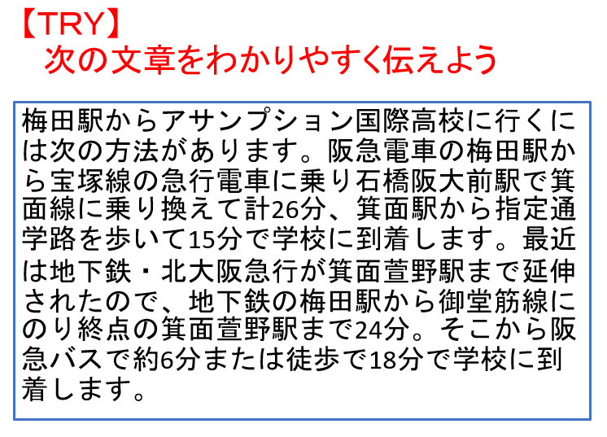
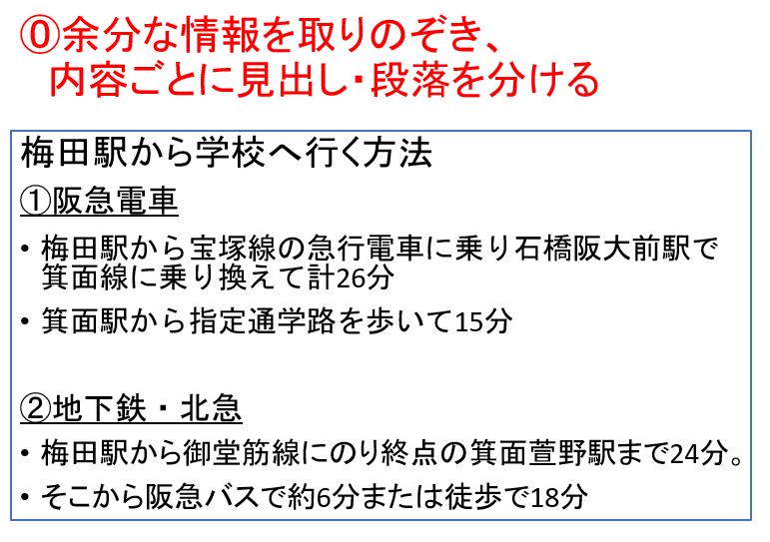
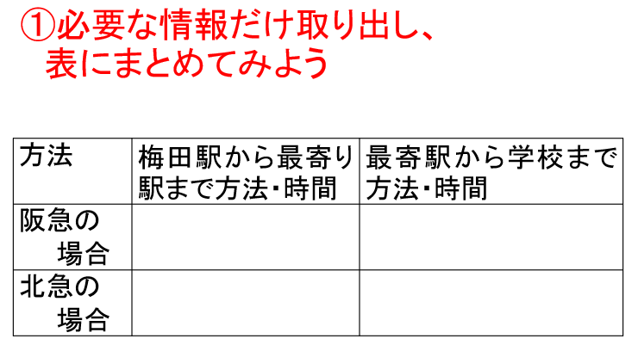
情報デザインの手法（ＴＲＹの例）
余分な情報を整理（抽象化）
内容ごとに見出しを付け整理する（構造化）
表で表す（可視化）

Slide 10
【確認課題】
①犬と猫の違いをベン図で整理しよう
犬の特徴
猫の特徴
ベン図
要素の共通点と相違点が明確に分かる
哺乳類
ここは
犬だけの特徴
ここは
犬・猫の
共通
ここは
猫だけの特徴

Slide 11
構造化の例
何でもこの基準で整理できる
（究極の５つの帽子掛け・ＬＡＴＣＨ）
＝情報を場所、ｱﾙﾌｧﾍﾞｯﾄ、時間、ｶﾃｺﾞﾘｰ、階層で分類
（例）生徒なら住所、あいうえお順、誕生日、男女、身長
などで分類できる
情報同士の結びつきによる整理
並列 | 順序 | 分岐 | 階層
今日やること ☑情報の宿題 ☑部活動の準備 ☑ファイルを買う ☑英語の予習 |  | 学校 箕面 萱野 梅田 梅田

Slide 12
【確認課題】
②身近な場所、ｱﾙﾌｧﾍﾞｯﾄ、時間、ｶﾃｺﾞﾘｰ、階層の基準で整理されたものを調べよう
Location場所 | Alphabet ｱﾙﾌｧﾍﾞｯﾄ | Time 時間 | Categoryｶﾃｺﾞﾘ- | Hierarchy 階層
ヒント
場所を表した地図など、場所で整理
ヒント
あいうえお・アルファベット順に整理したもの
ヒント
時代・時間の流れに沿って整理したもの
ヒント
類似性や関連性で整理したもの
ヒント
昇順や降順などランキングなどで整理したもの
・

Slide 13
【知識の整理】
③（ユニバーサルデザイン）
＝誰もが利用できるように設計されたデザイン
↓ 使いやすさの尺度
・（アクセシビリティ）＝情報へのアクセスのしやすさ
・（ユーザビリティ）＝ユーザーにとっての使いやすさ
↓
・（シグニファイア）＝操作のサインとなるデザイン

Slide 14
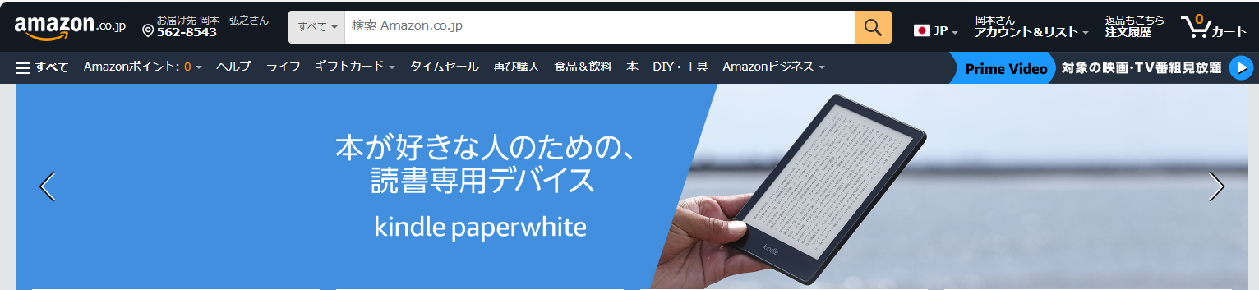
ユーザビリティの例
https://www.amazon.co.jp/
配達先がわかるように表示
購入する人のため検索が目立つところに
ログインしているかどうか一目でわかる
（アクセスビリティ）＝全員が目的の情報にアクセス可能
（ユーザビリティ）＝アクセスしたユーザが使いやすい

Slide 15
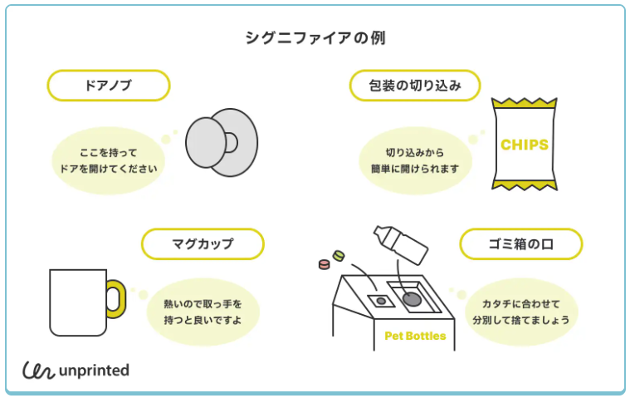
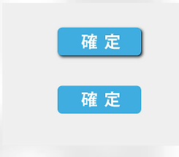
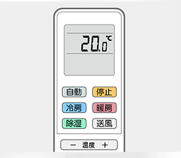
シグニファイアの例
https://www.unprinted.design/articles/affordance/
https://www.bacs.co.jp/ｼｸﾞﾆﾌｧｲｱ
（シグニファイア）＝特定の行動を導くためのヒント

Slide 16
【確認課題】
ユニバーサルデザインの例を調べよう
☞３つ以上

Slide 17
この後の実習では・・

Slide 18
情報デザインの課題
４． 制作 | 方法： ・プレゼンテーションソフト（Keynote・Powerpoint）の１枚のスライドを使って・・ 内容： ・学校の特徴やいい所（施設、授業、部活動、行事など）を紹介するペーパーを作る ・全体を紹介するのではなく、冊子の中の記事の1つを作成するイメージで制作する ・形式はランキング、取材、インタビューなど自分で企画を考える ・学校のブログやWebで使われている写真を使ってもよい

Slide 19
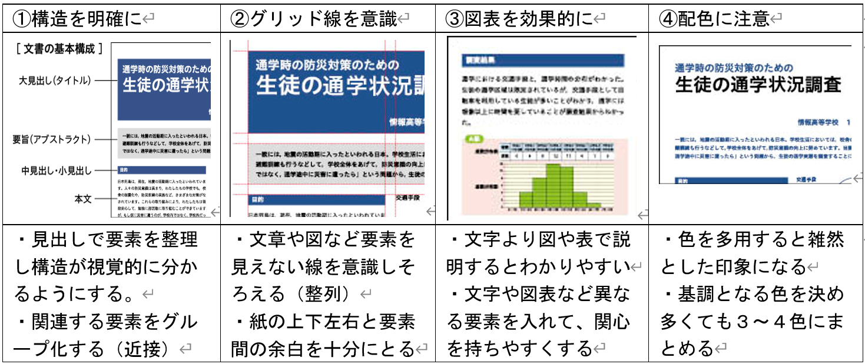
【情報デザインの技術】
☞資料⑤⑥

Slide 20
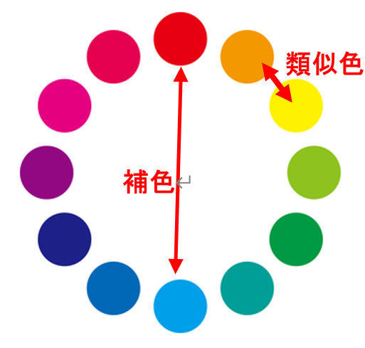

【知識の整理】
①配色の工夫
（色相環）＝色相（色味の違い）を環状に配置したもの
１）（補色）＝色相環で向かい合った色
→コントラストがはっきりする
２）（類似色）＝色相環で隣り合った色
→統一したイメージになる
３）（同系色）＝同じ色相で明度（明るさ）と
彩度（鮮やかさ）の一方・両方が異なる色
→統一したイメージになる

Slide 21
【知識の整理】
②フォントとジャンプ率
１）主なフォントと特徴
・ゴシック体＝見出しや強調に使われる
全ての画が同じ太さに見える
・明朝体＝主に印刷用の書体
縦の画が太く、横の画が細い
２）ジャンプ率 ＝大きい文字と小さい文字の比率
→ 強調したいところほど大きい文字で

Slide 22
【振り返り】
No１０で学んだこと、思ったこと、考えたことを箇条書きで３行書きましょう

